Slide 1
المحاضرة الثانية
الفضاء العام_مفهوم وإشارات عامة

Slide 2
كيف تطوّر الوعي الاجتماعي تاريخيا؟
_العصور الإقطاعية
/ علاقة التقدم الاقتصادي بولادة الفضاء العام والفضاء الخاص_العصر الصناعي وولادة المجتمعات البرجوازية
العصر بعد الصناعي _عصر الاتصال الجماهيري والمجتمع
الاستهلاكي.
وجد يورغن هايبرماس إشكالية في تحديد ماهو شأن عام مما هو شأن خاص، حيث كانت للحقبة الصناعية اشتراطاتها وظروفها الاجتماعية التي خلقت الفضاء الخاص، والذي تم خلق التباين بينه وبين الفضاء العام.

Slide 3
ماهو الفضاء العام ؟ Public Sphere- Public Domain
منطقة افتراضية في الحياة الاجتماعية، حيث يتجمع الناس معا ويناقشون بحرية المشكلات المجتمعية بعد أن يحددوها، ومن خلال مناقشاتهم يؤثرون علي الفعل السياسي. وهو فضاء خطابي (من مفهوم الخطاب) Discursive يجتمع فيه الأفراد والجماعات ليناقشوا الأمور ذات الأهمية بالنسبة لهم, وللوصول إذا كان ذلك ممكنا إلي حكم عام.
يمكن لهذه المنطقة الافتراضية أن تكون محسوسة (كالمقهى أو الصالون الأدبي أو نادي القراءة) ويمكن أن يكون افتراضيا (كالصحيفة أو الإذاعة أو القناة التلفزيونية).

Slide 4
يتوسط الفضاء العام كلا من منطقة المجال الخاص (التعاملات الاقتصادية والحياة الاجتماعية) والسلطة العامة (ويقصد بها أجهزة الحكومة) حيث يكون هذا الفضاء مسرحا للرأي العام وتداول الخطابات المختلفة والمتفقة، بآلية تتيح للرأي العام أن يلقي بأثره على الفعل السياسي.
السلطة العامة
الفضاء الخاص
الفضاء العام

Slide 5
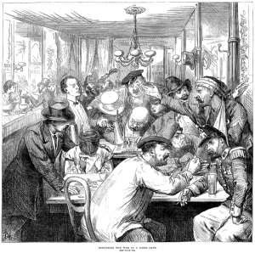
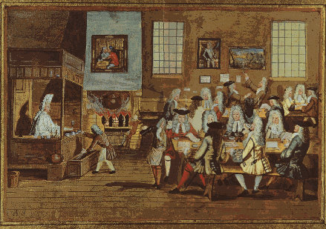
تاريخ الفضاء العام
بولادة المجتمع الصناعي، ظهرت تحوّلات فكرية _ ثقافية وسياسية كبيرة، ناتجة من التحول الاقتصادي الكبير الذي بسببه ظهرت طبقة من رجال الأعمال القادرين على تكوين المؤسسات الاجتماعية (بيوت الشاي والمقاهي-الصالونات الأدبية-نوادي القراءة) وأصبح بمقدورهم حضور الجدالات السياسية والفكرية، بالإضافة إلى قراءة الصحف ومناقشة مافيها من أخبار، مما يؤدي في النهاية إلى تكوين رأي عام، يؤثر هذا الرأي فيما بعد في صياغة مواقف الناخبين في البرلمان، وينعكس على العملية الإعلامية.

Slide 6
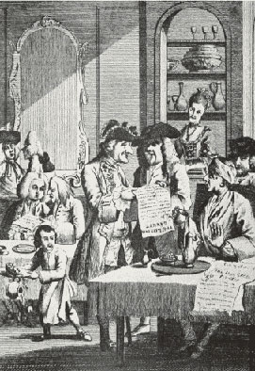
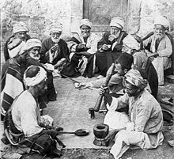

Slide 7
سمات الفضاء العام
_رغم أن شكل الفضاء العام قديم جدا قدم الحضارات، إلا أن مفهومه كمؤثر في القرار حديث جدا ومرتبط بظهور طبقة أصحاب الأعمال في العصر الصناعي (القرن السابع عشر والثامن عشر).
_يزدهر في المناخات الديمقراطية، ويمكن له أن ينمو في المناخات السلطوية تحت رقابة السلطة، ويموت في الدول الشمولية.
_الحوارات والجدالات في الفضاء العام تعتبر غير ربحية والمقصود بها إثراء الرأي العام وتأسيس المواقف وإدارة الحوار.
_الحوارات في الفضاء العام لا تترك أثرا مباشرا في القرار السياسي، ولكنها تؤثر على فعل الشارع مما يجعلها واسطة بين الفضاء الخاص وبين السلطة العامة.

Slide 8
أمثلة حديثة على الفضاء العام
_الهاشتاق.
_الحملات التوعوية مثل حملة التثقيف ضد سرطان الثدي وضد العنف الأسري.
_التجمعات الثقافية مثل نوادي القراءة _ الإثنينيات والخميسيات
الثقافية.
_دور التحفيظ والمساجد.

Slide 9
خصائص الفضاء العام بين الماضي والحاضر
_الفضاء العام أصبح غير نخبوي، بسبب ارتفاع معدلات الدخل والتعليم ودخول وسائل الاتصال الجماهيرية، مما منح الفرصة للمواطنين العاديين للمشاركة في صناعة الرأي العام، ومن ثم التأثر والتأثير.
الفضاء العام لم يعد يختص بجنس دون آخر، خصوصا بعد التحولات الاجتماعية الكبيرة التي أدت لتمكن المرأة من حصولها على حق المساواة.
لغة الفضاء العام لم تعد نخبوية عالية، بل أصبحت تقترب من لغة الخطاب الاجتماعي العادي، ويفهمها المتلقي العادي.
_الفضاء العام بطبيعة الحال نخبوي، حيث لم يكن غير القادرين على الالتحاق بمجالس النخبة ولا مشاركتهم، ليس فقط لأنهم يفتقرون للمال، ولكن لأنهم يفتقرون للغة المطلوب استخدامها، بالإضافة إلى افتقارهم للمعرفة الكافية لتوظيفها في الجدال الفكري_السياسي.
_الفضاء العام في بداياته كان ذكوريا بامتياز، حيث لم يكن مألوفا للنساء ارتياد المؤسسات الاجتماعية إلا بعدما ظهرت حركة المطالبة بحق المرأة في التصويت
Women suffrage
في منتصف القرن التاسع عشر

Slide 10
العناصر التي تكوّن الفضاء العام
قنوات التعبير:
الجرائد/ المجلات/ الكتب/ المحاضرات/ الحوارات والمناظرات/ المنتديات/ الفن الموجّه (مثل الهيب هوب والراب أو الكاريكاتور)
المنظمات التطوعية: المؤسسات غير الربحية/مؤسسات المجتمع المدني/الأحزاب السياسية (في المجتمعات الديمقراطية).
مصادر المعرفة:
الإنترنت/ القنوات التفاعلية / شبكات التواصل الاجتماعية
الأماكن العامة/ الاجتماعية:
المقاهي/أماكن التجمعات/ الحدائق/
الديوانيات.

Slide 11
حجم الفضاء العام وفقا لنوعية المجتمع

Slide 12
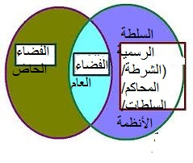
العلاقة بين الفضاء العام/الخاص/ السلطة

Slide 13
نمو الفضاء العام في العالم العربي

Slide 14
كيف أثرت ثقافة الشركات على الفضاء العام في عصر السوق الحرة؟
ذكر الدكتور محمد قيراط أن المناخ الذي كان موجوداً في أوروبا في عصر التنوير - حسب مقولات هيبرماس - قد انتهى وولَّى، حيث إن وسائل الإعلام الحديثة قد قضت عليه وحوَّلت الفضاء العام إلى حلبة من التلاعب السياسي والأيديولوجي والسيطرة على عقول الحشود والجماهير والقضاء بذلك على كل نقاشات جادة من شأنها أن تضع حداً لسيطرة أباطرة السياسة والمال على شؤون الحياة العامة. ويضيف قيراط أن الفضاء العام يشترط توفر حرية التعبير وحرية الاجتماع وحرية الصحافة وحرية المشاركة في النقاشات وفي صناعة القرارات.. والوظيفة الإستراتيجية للفضاء العام هي المساهمة في تكوين رأي عام قوي وفعَّال لتحقيق أكبر قدر من الوفاق لتشكيل السياسات الوطنية والخارجية.. وتُساهم وسائل الإعلام في عملية التلاعب بالحشود والجماهير وجعلهم مجرد مستهلكين ومستقبلين سلبيين في عالم معولم تسيطر عليها الشركات المتعددة الجنسية التي أصبحت تسيطر على الصناعات الإعلامية والثقافية والإعلانية.. وهذه الشركات - كما يقول قيراط - قد اغتصبت الفضاء العام وحوّلته من فضاء رشيد إلى فضاء التلاعب من أجل الاستهلاك والجمهور السلبي الذي لا يفكر ولا يحاول أن يناقش قضاياه اليومية ولا قضايا الشأن العام.. وبهذا تحوّل الرأي العام من الوفاق الوطني المبني على النقاشات والحوارات المستنيرة إلى رأي عام مفبرك من قبل استطلاعات الرأي وخبراء الإعلام والمتلاعبين بالعقول.

Slide 15
هل ينطبق هذا الكلام على الفضاء العام في العالم العربي؟
ربما نعم، لأن العالم العربي هو جزء من العالم يتأثر بكل التحولات السياسية والاقتصادية التي تمر فيه.. فالمتلقي في العالم العربي يرى ويسمع ويستهلك إعلانات الشركات الكبرى (من شركات الأطعمة السريعة إلى شركات الملابس إلى ماركات المكياج الخ الخ ) وهو لايستطيع تكوين رأي عام بمعزل عن هذه التأثيرات
وربما لا، لأن نمو الفضاء العام وتطوره في العالم العربي كان بطيئا جدا ومرتبطا بظهور الصحافة البديلة (الإنترنت مثلا) وذلك بسبب شكل السلطة في العالم العربي. فلذلك يمكن أن يقال أن تأثر نمو الفضاء العام وتأثر أدواره بثقافة الشركات متعددة الجنسيات الكبرى، هو تأثر محدود نظرا لأن نمو الفضاء العام وحجمه أصلا محدود في العالم العربي.

Slide 16
أمثلة على تأثر الفضاء العام وممارساته بالثقافة الاستهلاكية
كأن تقوم الحملات التوعوية بإدخال أسماء وبراندات الداعمين للحملات، حيث يمثل هذا نوعا من الدعاية، وهو ما يقلل من النزعة اللاربحية _اللانفعية ، لممارسات الفضاء العام...

Slide 17
ثلاثة فروق أساسية بين الفضاء العام سابقا وحاضرا
حاضرا
غير نخبوي (موضوعا/ ولا لغة/ ولا نتيجة)
دخلت فيه الربحية بحيث أصبحت الشركات الكبرى تتدخل في صناعة وإدارة ودعم الفضاء العام زي / كوكاكولا ودوف
سابقا
نخبوي (من ناحية الموضوعات/ اللغة/ النتيجة)
غير ربحي

Slide 18
للاستزادة : يرجى مراجعة ورقة العمل (الربيع العربي وانعكاساته على الفضاء العام السعودي )
على هذا الرابط:
http://badriyah1978.wordpress.com/2012/02/14/%D8%A7%D9%84%D8%B1%D8%A8%D9%8A%D8%B9-%D8%A7%D9%84%D8%B9%D8%B1%D8%A8%D9%8A-%D9%88%D8%A7%D9%86%D8%B9%D9%83%D8%A7%D8%B3%D8%A7%D8%AA%D9%87-%D8%B9%D9%84%D9%89-%D8%A7%D9%84%D9%81%D8%B6%D8%A7%D8%A1-%D8%A7/
ومقالة السيد ياسين: انهيار الفضاء العام وصعود الفضاء المعلوماتي :
http://digital.ahram.org.eg/articles.aspx?Serial=96344&eid=448

